Slide 1


苏教版第八册

Slide 2
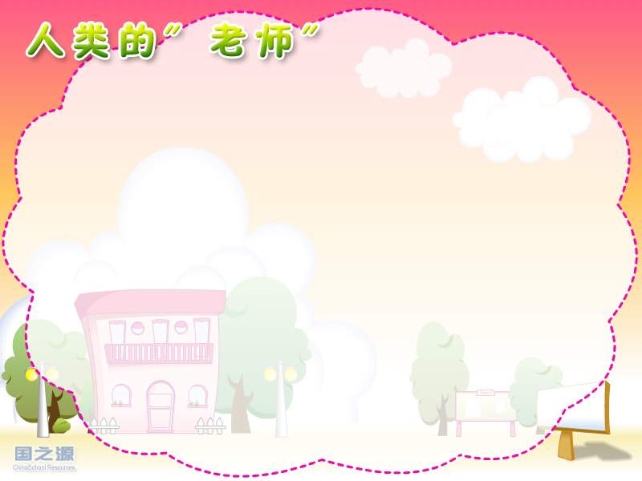

复习词语:
破碎 教训 颤抖 坦克 机毁人亡
超过 均匀 袋鼠 鲸鱼 轻而易举
新式 坚固 机翼 模仿 薄壳结构

Slide 3



人类的老师是谁？
自然界中的种种生物
自然界的种种生物真是人类的好“老师”啊!
其实，自然界可以充当人类“老师”的生物何止鱼类一种。
首尾呼应

Slide 4

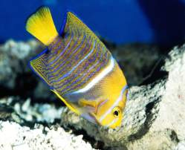
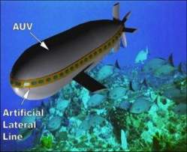
科学家从鱼儿在水中自由升降的现象中得到启示，发明了潜水艇。可以说，鱼类是人类的“老师”。
鱼儿（水中自由升降）潜水艇

Slide 5
用自己喜欢的方式分组自学课文3---6小节，找出课文中人类的“老师”。
提示：1.“老师”是谁？
2.“老师”教给人类什么？
3.人类学习的结果是什么？

Slide 6
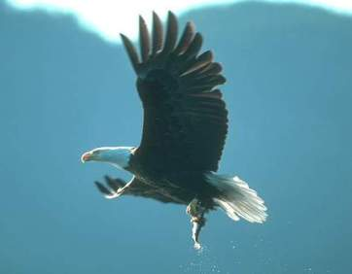
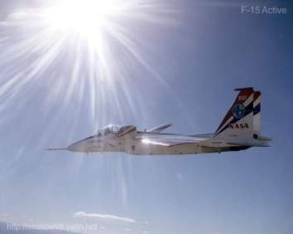
鸟儿（飞行原理）飞机

Slide 7
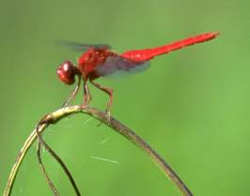
蜻蜓（蜻蜓翅痣）防震飞机
出示：
要是早知道这一点，科学家可以少花多少精力呀！

Slide 8
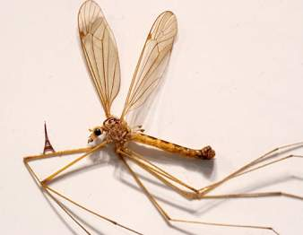
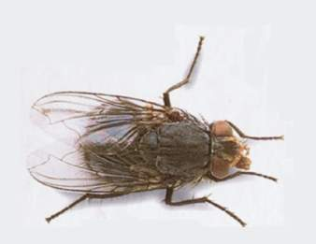
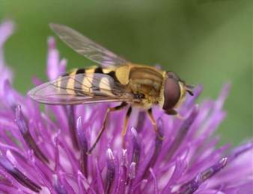
苍蝇、蚊子、蜜蜂等（飞行特点）新式飞机

Slide 9
说说第三小节主要写了什么？
科学家从鸟儿身上学习了飞行原理，发明了飞机，从蜻蜓、苍蝇、蚊子和蜜蜂的飞行特点，改良了飞机。

Slide 10
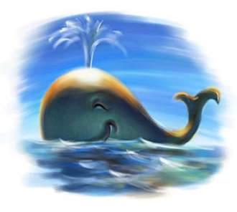
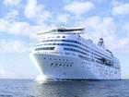
鲸（流线体）航行速度快的轮船
第四小节主要写工程师模仿鲸的形体，改进了轮船，提高了航行速度。

Slide 11
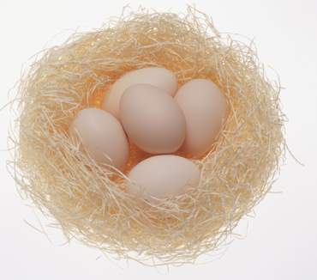
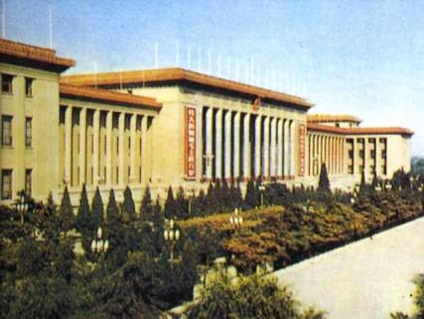
鸡蛋壳 （薄壳结构）建筑物的屋顶

Slide 12
出示：
薄薄的鸡蛋壳之所以能承受这么大的压力，是因为它能够把受到的压力均匀地分散到蛋壳的各个部分。
第五小节写建筑师根据“薄壳结构”的特点，设计出许多既轻便又省料的建筑物。

Slide 13
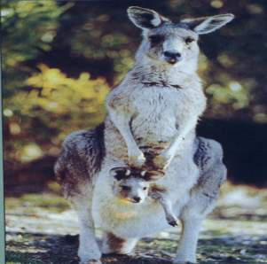
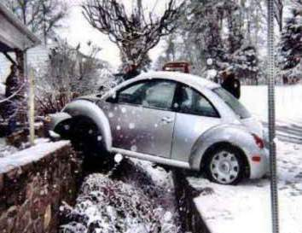
袋鼠（会跳跃）越野汽车

Slide 14
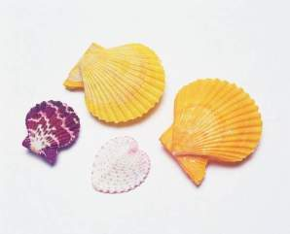
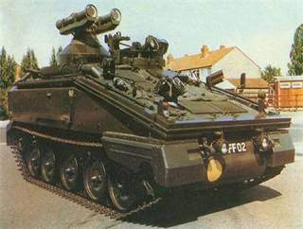
贝壳（外壳坚固）坦克

Slide 15

你还知道哪些以生物为“老师”的事例？根据你搜集的资料说一说。
蝙蝠——雷达
苍蝇——小型气体分析仪
萤火虫——人工冷光
鱼鳍——船桨
锯齿草——锯子

Slide 16
练习15 3月13日
一、连一连。
鱼儿 飞机 蝙蝠 坦克 鸟儿 轮船 鸡蛋壳 雷达 袋鼠 潜水艇 贝壳 人工冷光 鲸 越野车 萤火虫 某些建筑物的屋顶
二、按课文填空。
1.人类的“老师”指的是（ ）。 2.建筑师根据鸡蛋（ ）的特点，设计出许多既轻便又省料的建筑物。（ ）和（ ）的屋顶都采用了这种结构。

